Slide 1
Como surgem os novos fármacos
Prof. Dr. José Luís R. Martins
Anápolis – 2019.2
Associação Educativa Evangélica
Notes:
Manter as cores, letra, tamanho e diagramação

Slide 2
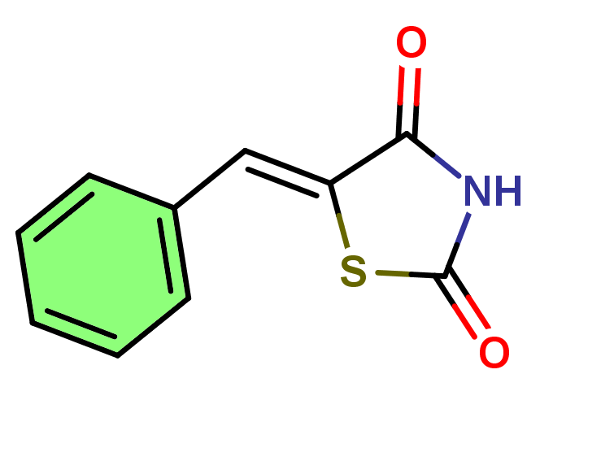
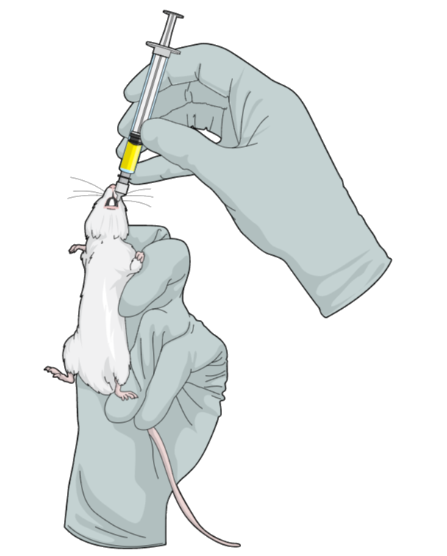
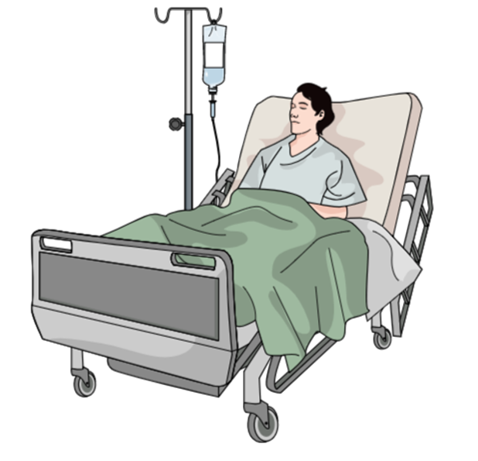
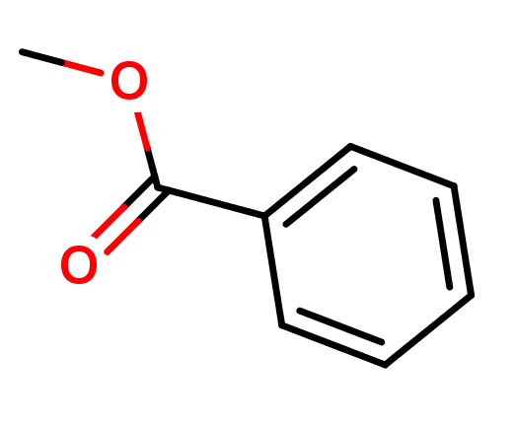
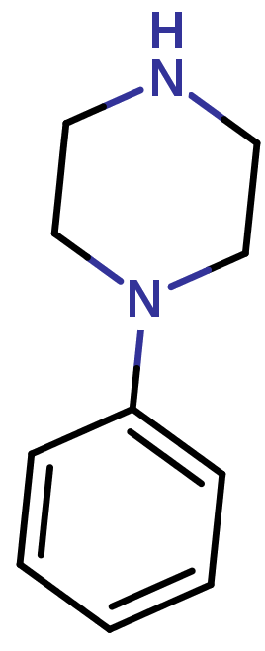
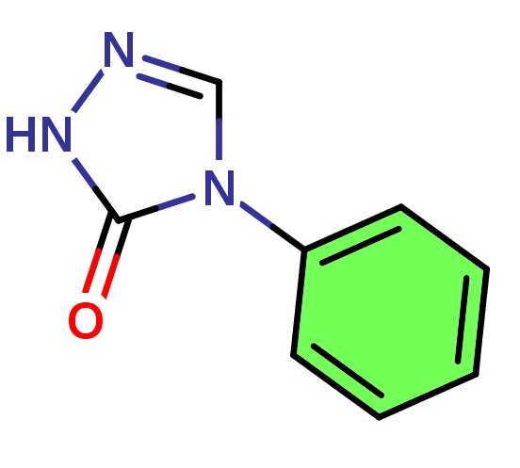
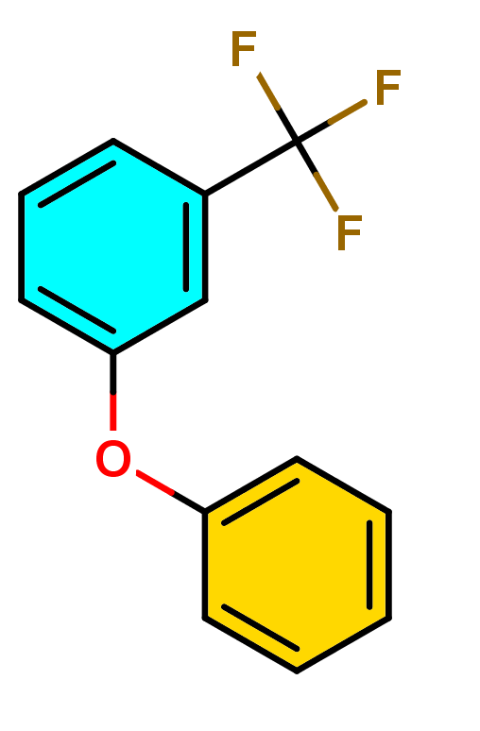
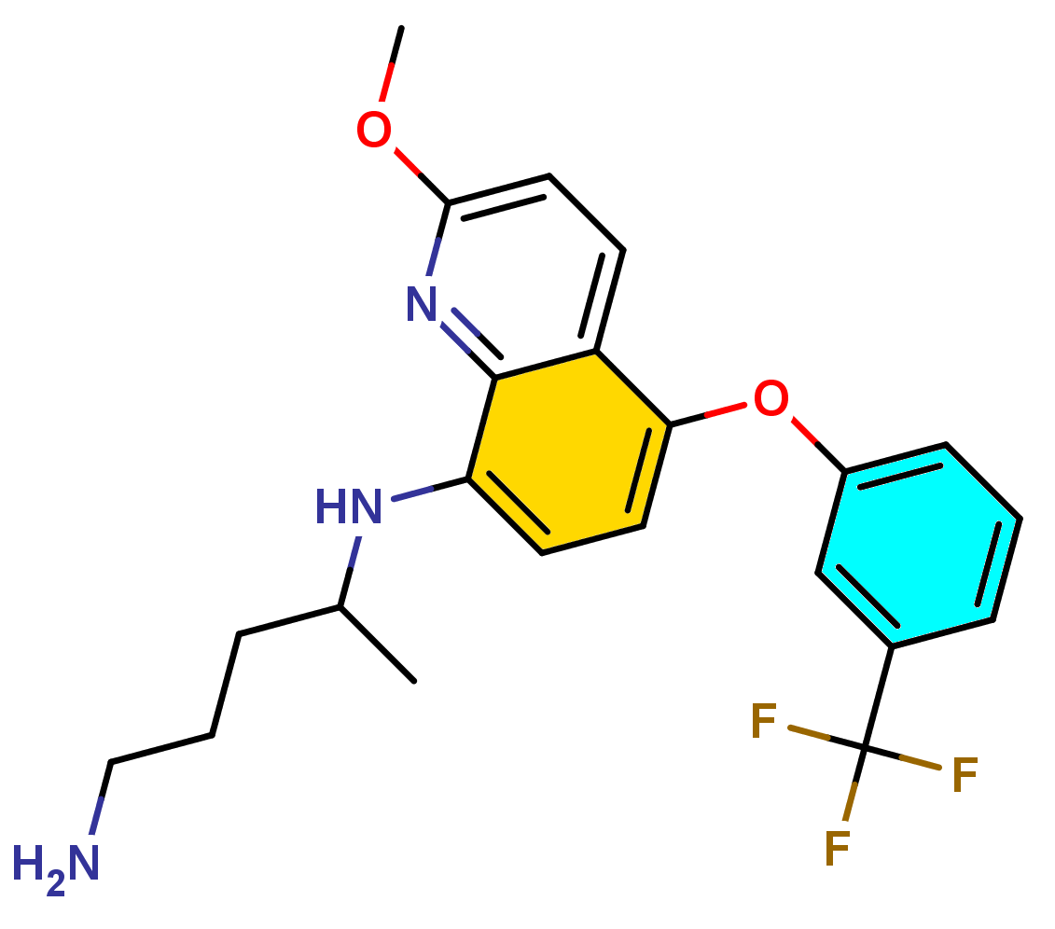
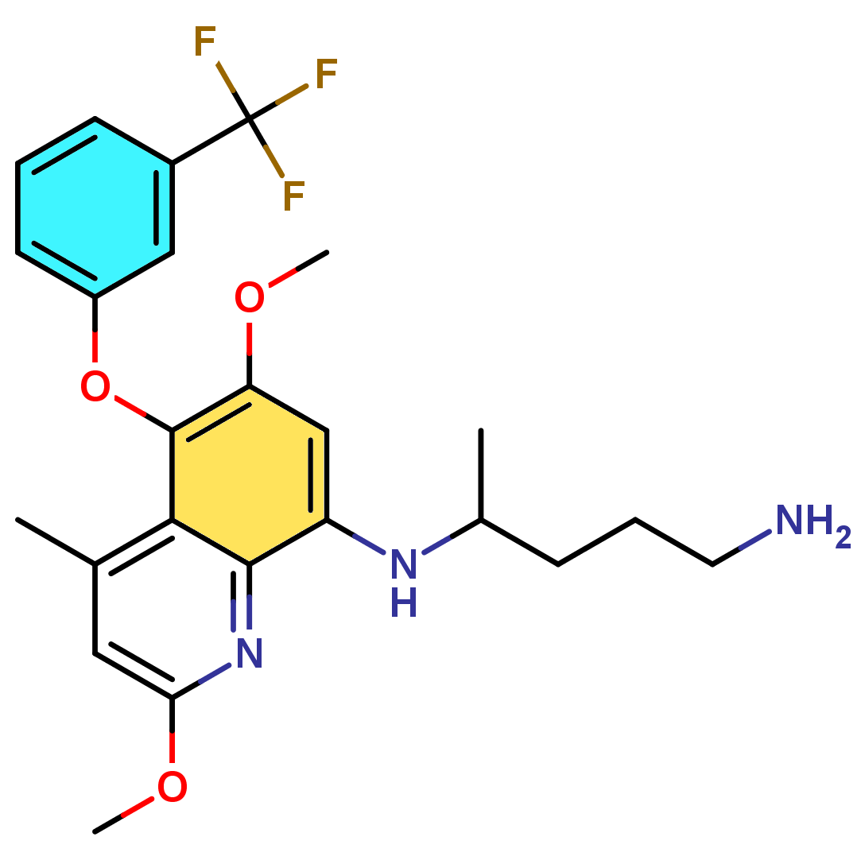
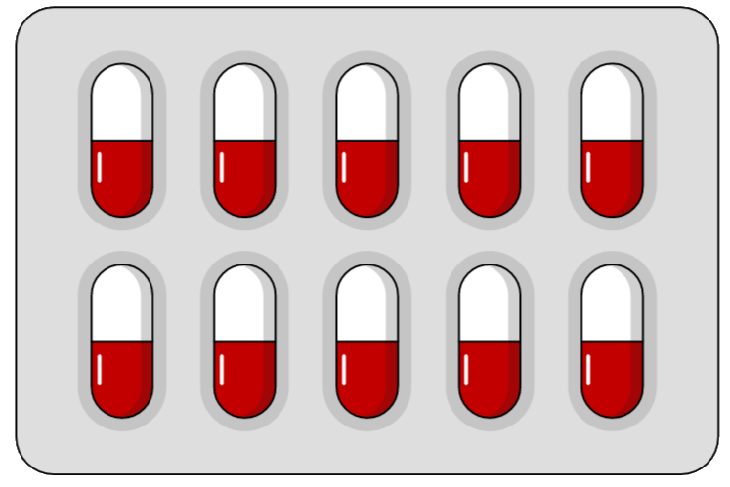
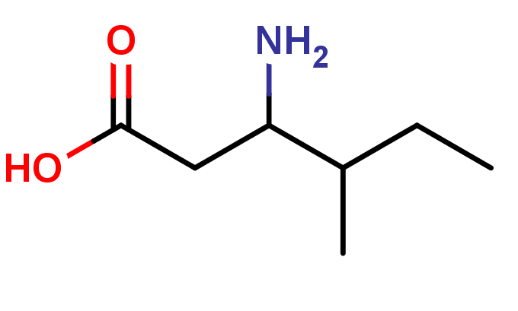
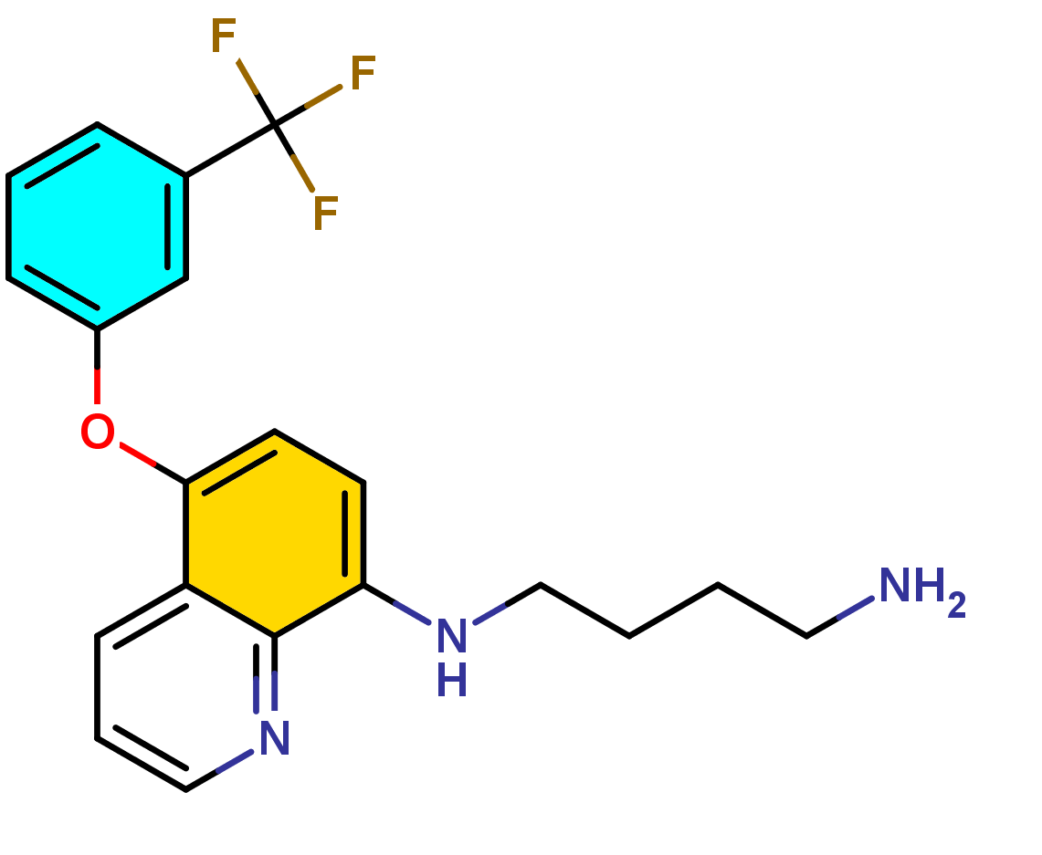
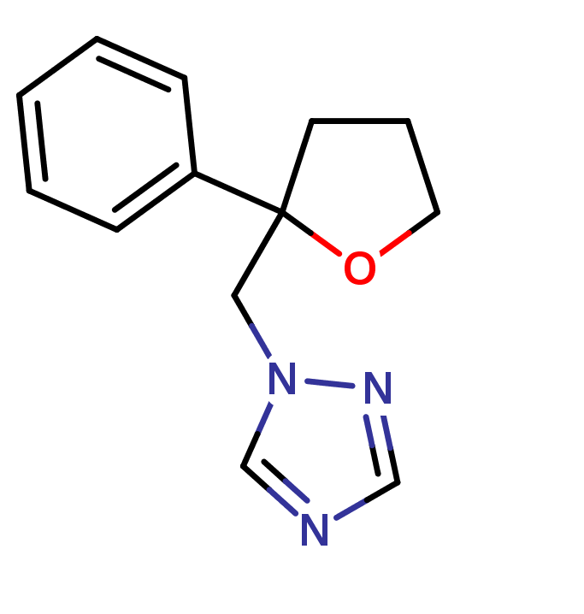
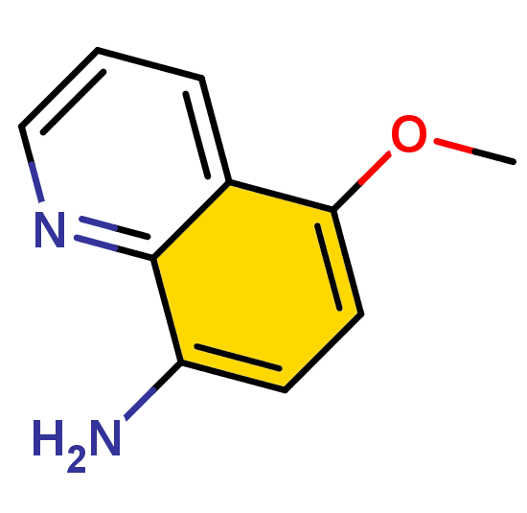
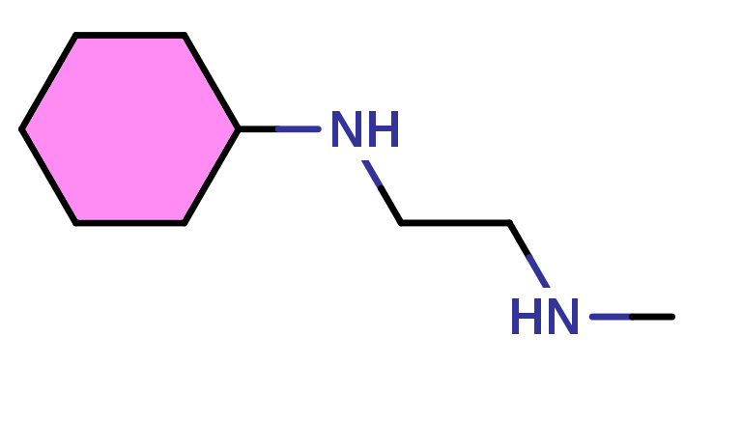
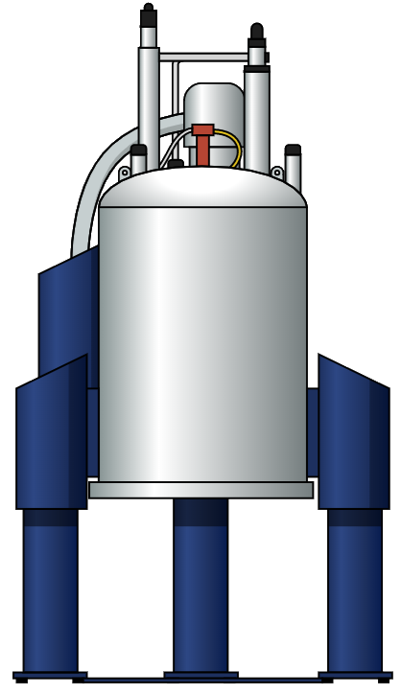
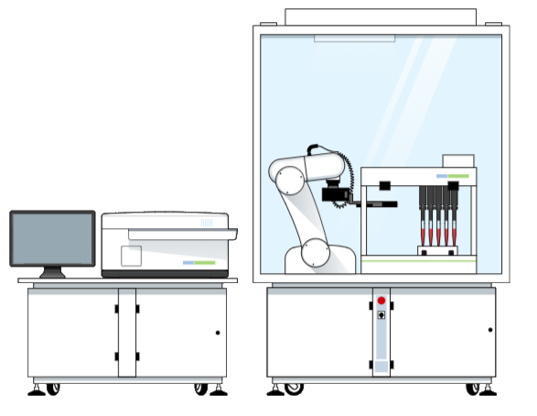
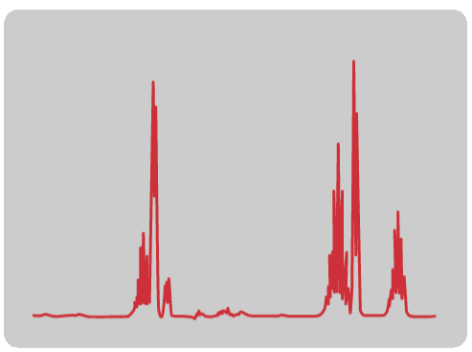
PESQUISA E DESENVOLVIMENTO DE FÁRMACOS
Descoberta
Pré-clínica
Clínica
Regulatória
>10,000 compostos
250 compostos
5 candidatos a fármacos
1 fármaco
ADMETox
Indentificação e otimização de líderes
Fase I
Fase II
Fase III
Fase IV
High-Throughput Screening (HTS)
3−5 anos
1−2 anos
6−7 anos
1−2 anos
>10 anos, investimento de até 2,6 bilhões e ↑ risco
G. Schneider. Nat. Rev. Drug Discov. 17 (2017) 97–113.
Dahlin et al. Nat. Rev. Drug Discov. 14 (2015) 279–294.
Notes:
Livre

Slide 3
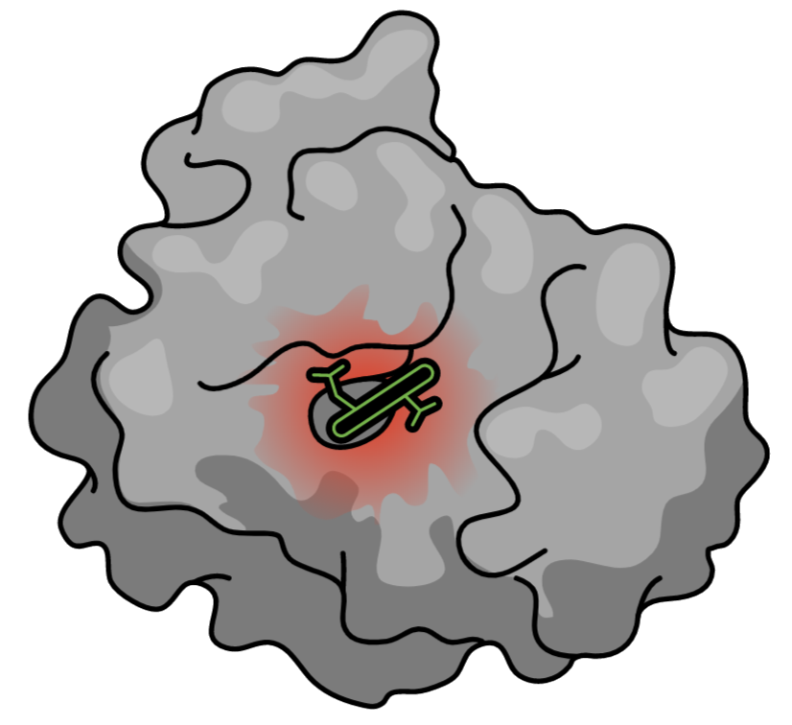
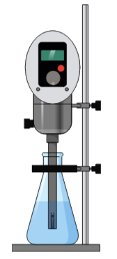
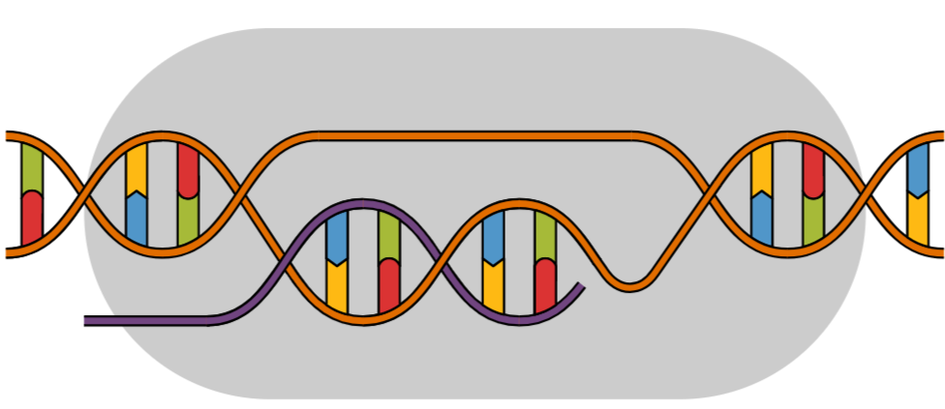
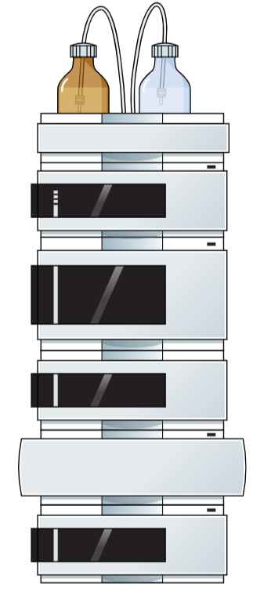
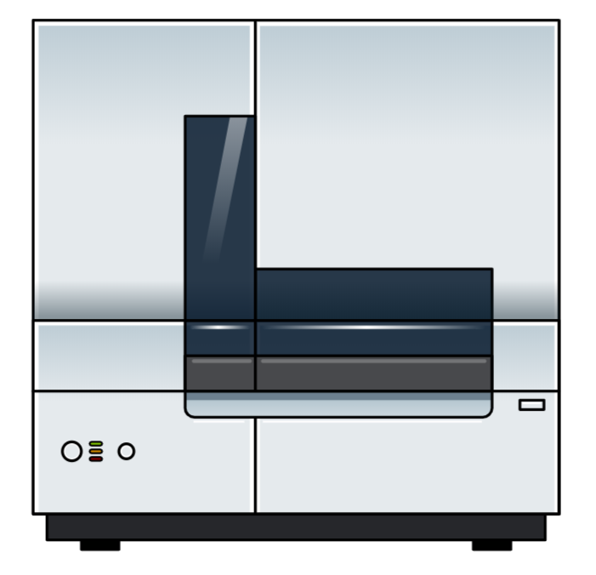
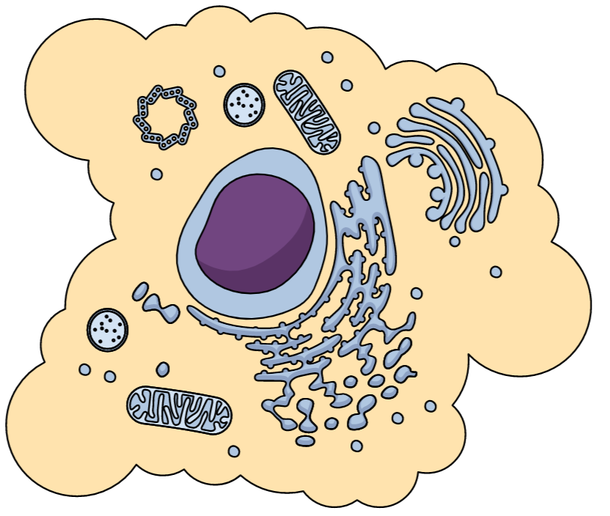
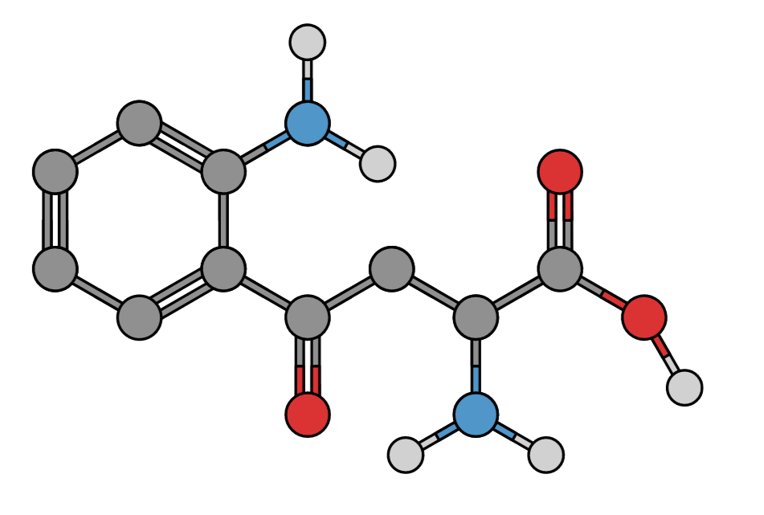
GÊNESE PLANEJADA DE FÁRMACOS
Biologia estrutural
Interações intermoleculares
Concepção
Validação do alvo
Triagem
Otimização
Pré-clínica
Planejamento do projeto
Equipe interdisciplinar
Clonagem, expressão e purificação da proteína Silenciamento do gene
Química combinatória
Triagem de alta vazão (HTS)
Síntese de séries congêneres
Substituições moleculares
Avaliação biológica in vivo e ADMETox
Composto ativo
Registro
Fase III
Fase II
Fase I
Fase IV
Uso do medicamento na prática clínica e farmacovigilância
Registro do fármaco em agencias regulatórias
Estudos de eficácia e segurança e ADMETox (~1500 indivíduos doentes)
Estudos de eficácia e segurança (~150 indivíduos doentes)
Estudos de toxicidade em (~25) indivíduos saudáveis

Slide 4
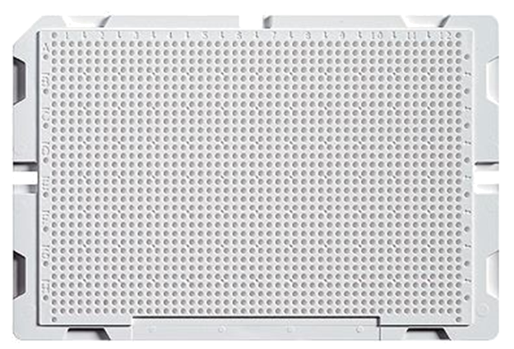
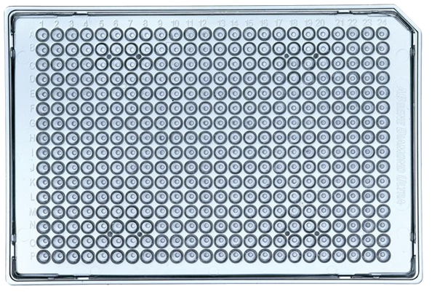
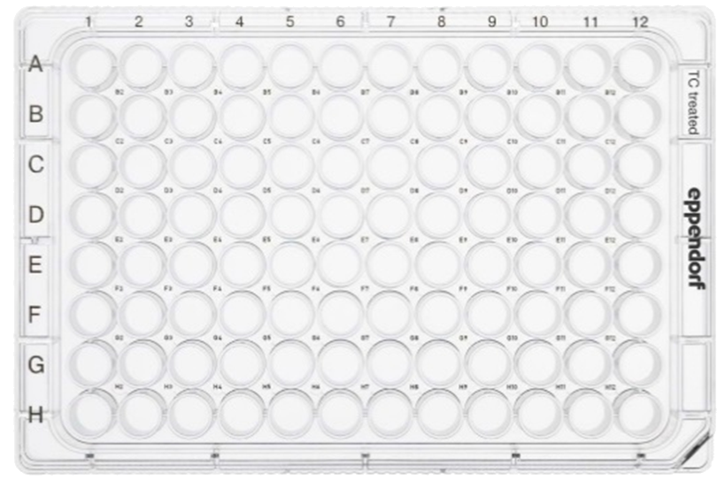
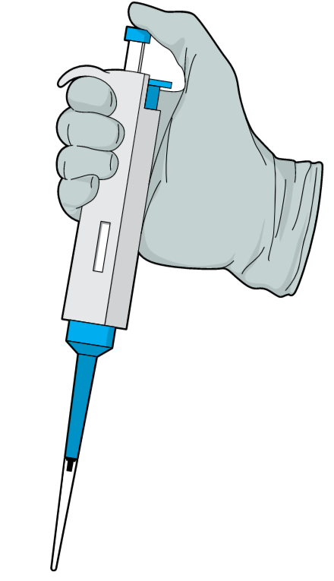
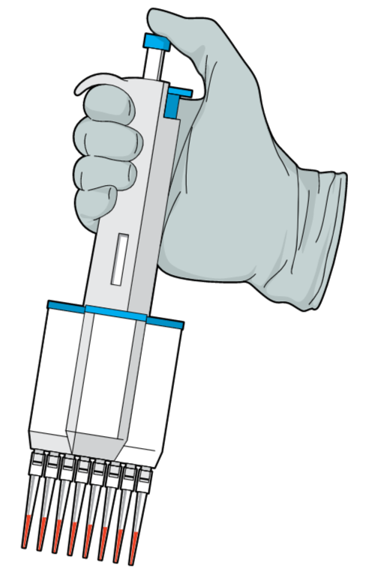
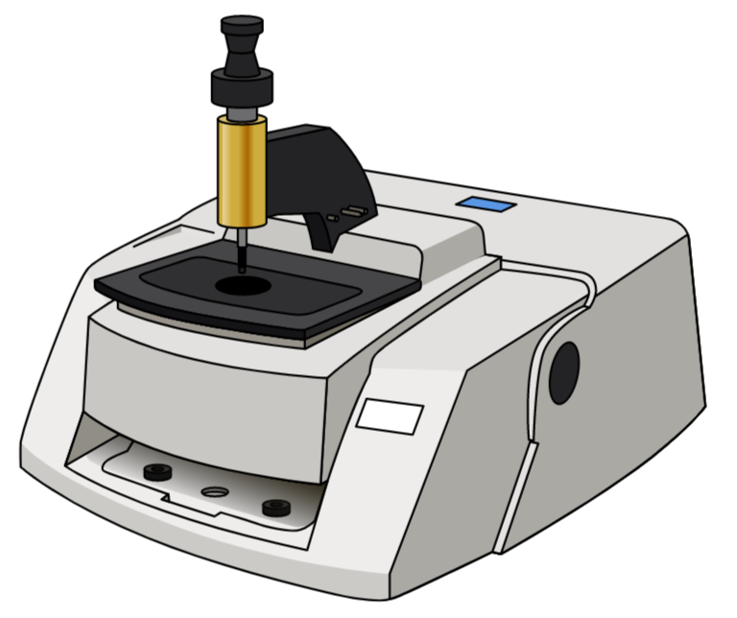
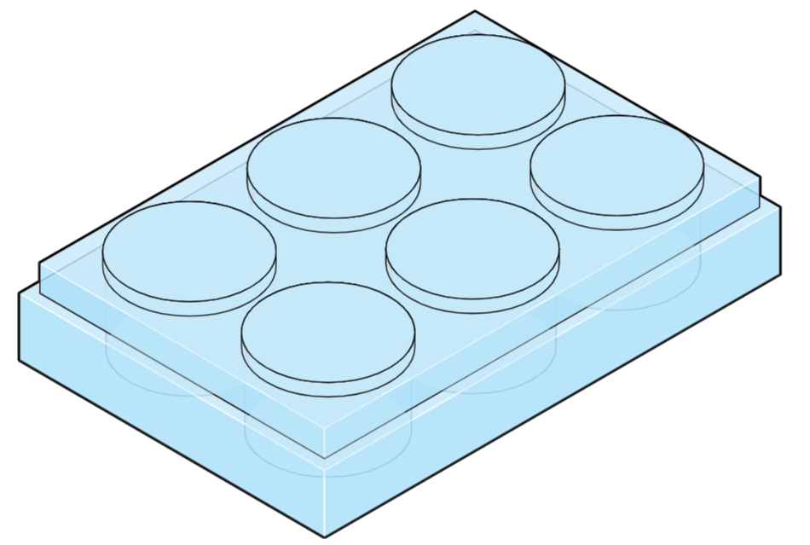
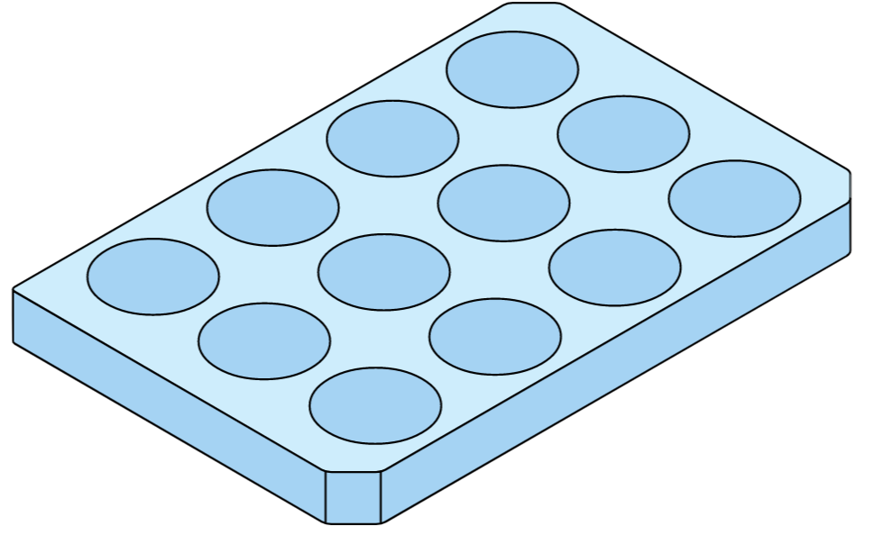
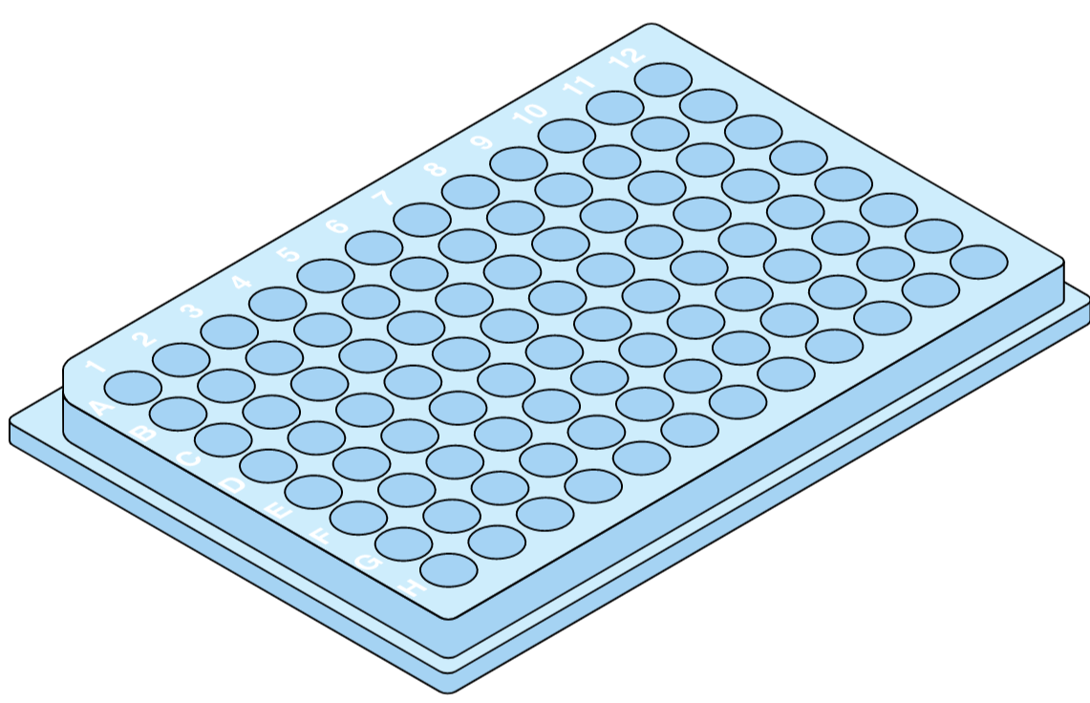
TRIAGEM DE ALTO RENDIMENTO (HTS)
Milhares
2000
Placa 1536 poços
1998
Placa 384 poços
1994
Placa 96 poços
Dezenas
Sistema integrado autômata que consiste em um ou mais robôs transporta ensaios de microplacas de estação em estação para a amostra e adição de reagentes, mistura, incubação, e finalmente leitura ou detecção

Slide 5
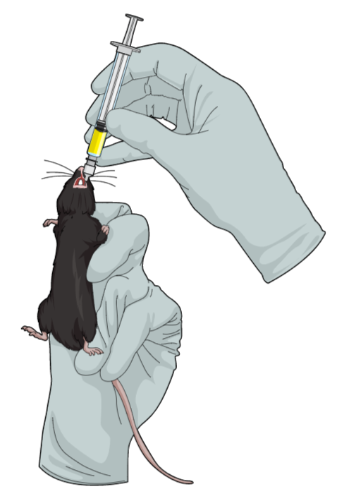
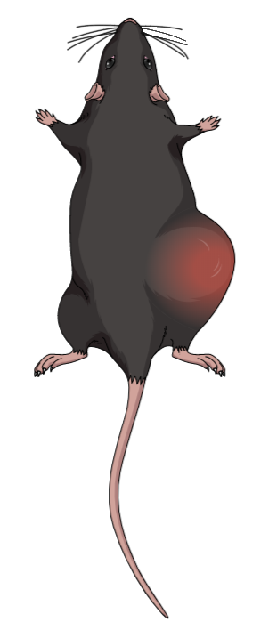
PLANEJAMENTO E OTIMIZAÇÃO DE COMPOSTOS LÍDERES
Ensaios de HTS
Identificação dos hits
Planejamento
Síntese orgânica
Composto ativo
Receptor
Triagem de alto rendimento
Taxa de sucesso 0,1 a 1%
Baixa potência (µM)
Baixa seletividade
Estratégias de modificação molecular (bioisosterismo, hibridação, simplificação, etc.)
Síntese das moléculas planejadas
Fase clínica
Avaliação pré-clínica
Avaliação in vivo
Nova avaliação in vitro
Composto líder
Receptor
Estudos com seres humanos
Estudos de propriedades farmacocinéticas e toxicológicas
Ação farmacológica em animais (modelos experimentais)
Citotoxicidade, ligação as proteínas plasmáticas, inibição de CYP 450 e hERG

Slide 6
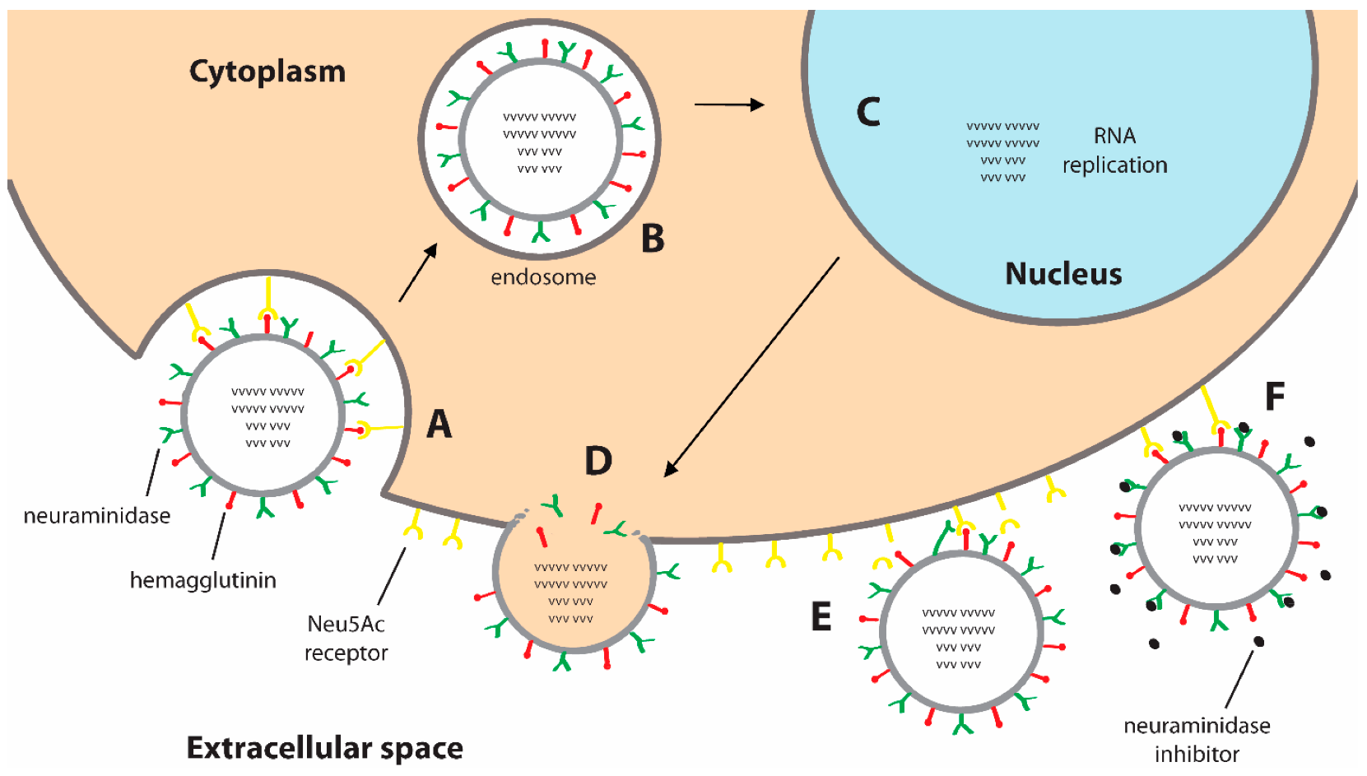
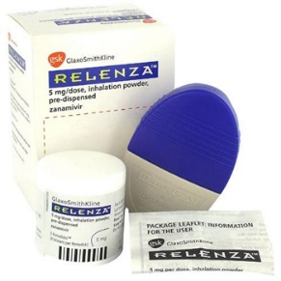
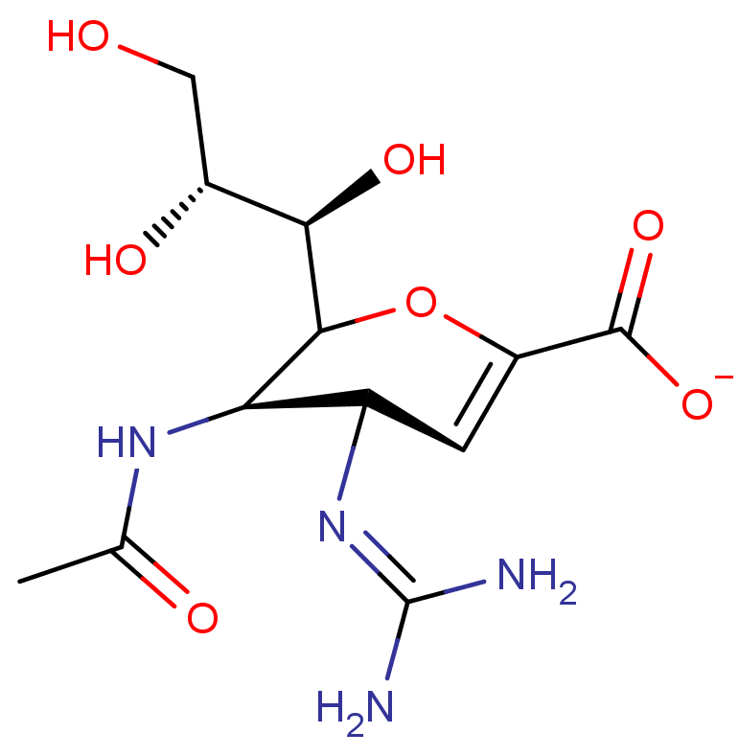
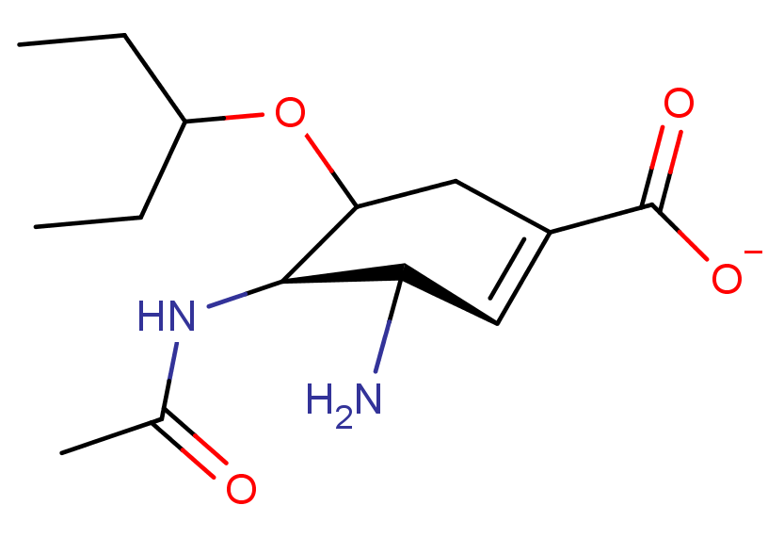
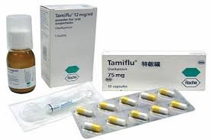
DESCOBERTA DOS ANTIGRIPAIS
Zanamivir
Oseltamivir

Slide 7
PLANEJAMENTO BASEADO EM FRAGMENTOS (FBDD)
Planejamento tradicional
Planejamento baseado em fragmentos
Peso molecular ≤500 Da
Aceptores de ligação de H ≤10
Doadores de ligação de H ≤5
Lipofilicidade (LogP) ≤5
Potência de 35 µM até mM
Peso molecular ≤300 Da
Aceptores de ligação de H ≤3
Doadores de ligação de H ≤3
Potência de 35 µM até mM
Notes:
Livre

Slide 8
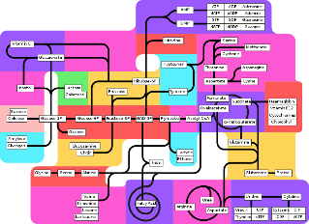
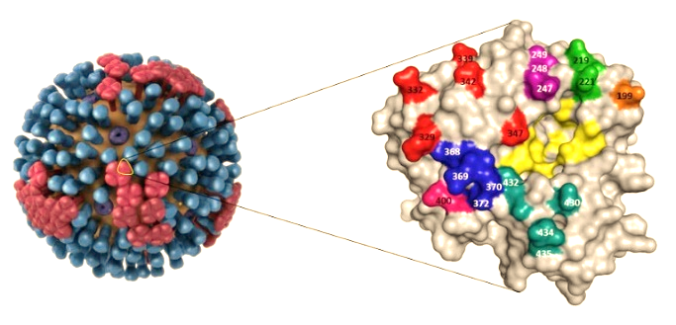
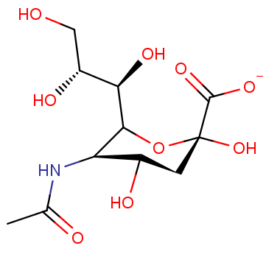
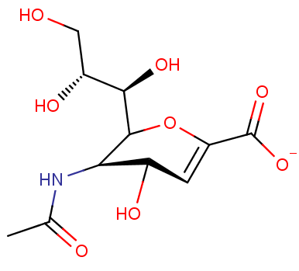
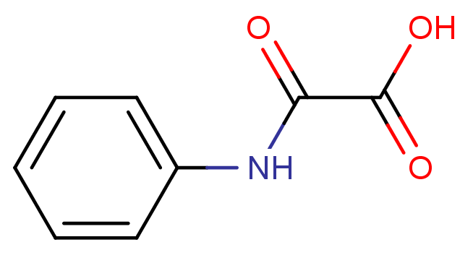
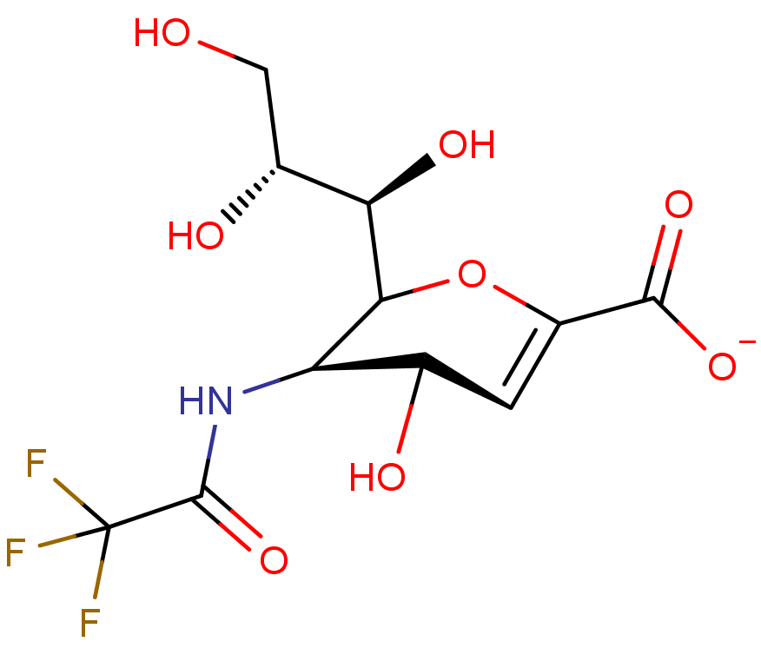
DESCOBERTA DOS ANTIGRIPAIS
Planejamento baseado no mecanismo de ação
Planejamento baseado na estrutura do alvo (SBDD)
Triagem empírica
1966
1969
1983
1997
Ki ~ 4000 µM
ácido siálico
Síntese de bibliotecas químicas
Interações intermoleculares
Análogos de transição
Ki ~ 4 µM
Zanamivir
Ki ~ 0,0004 µM
Compostos com baixa potência
FANA
Oseltamivir
Ki ~ 400 µM
Ki ~ 4 µM
Ki ~ 0.004 µM
von Itzstein, M. Nat. Rev. Drug Discov. 2007, 6 (12), 967–974.
Notes:
Livre

Slide 9
REPOSICIONAMENTO – UM ATALHO PARA DESCOBERTA DE FÁRMACOS
Processo de P&D de fármacos convencional
Descoberta
Fase pré-clínica
Fase clínica
Aprovação regulatória
High-Throughput Screening (HTS)
Hit-to-lead
FASE I
FASE II
FASE III
Registro
FASE IV
>10 anos, investimento de até 2,6 bilhões e ↑ risco
Reposicionamento de fármacos
O que é o reposicionamento?
Fase pré-clínica
Fase clínica
Aprovação regulatória
Descoberta de novas aplicações terapêuticas para fármacos aprovados ou candidatos a fármacos em estudos clínicos
Ensaios biológicos
FASE II
FASE III
Registro
FASE IV
Ashburn & Thor. Nat. Rev. Drug Discov. 3 (2004) 673–683.
7 anos, ↓ investimentos e ↓ risco
Notes:
Livre

Slide 10
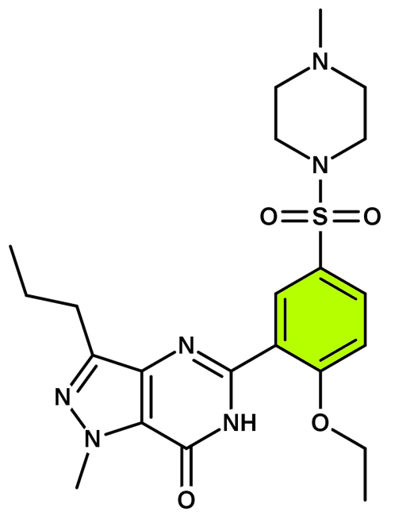
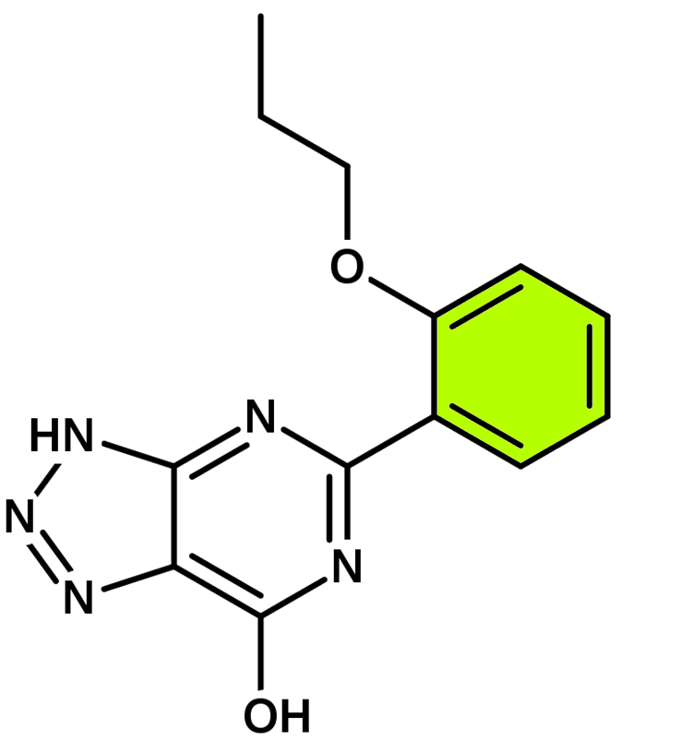
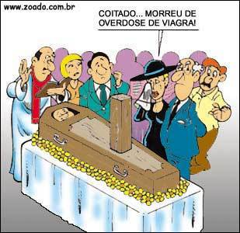
REPOSICIONAMENTO DA SILDENAFILA PARA DISFUNÇÃO HERÉTIL
Inibidor de PDE-5
Introdução da subunidade sulfonamida
Relatos de ereções provocadas pelo uso continuado deste fármaco
Maior solubilidade
zaprinast
sildenafila
1980
1991
1998
Síntese e bioensaios in vitro
Mais de 600 pessoas morreram apenas no primeiro ano de lançamento do Viagra®
Novos compostos heterocíclicos nitrogenados

